Slide 1
Velkommen – HEMA & DFF – møde 8
Dagsorden d. 03.06.
1) Velkommen - præsentation og evt. supplering af dagsorden
2) Siden sidst i klubber og forbund - hver klub fortæller lidt, DFF fortæller lidt
3) Kontakt til andre HEMA-klubber - Hillerød, KSBK, (Laurentius), Odense - Martin orienterer.
4) Tale om hinanden-øvelse
5) Planlægning af stævne med dommerworkshop til efteråret
6) Kan vi nå et DM i år?
7) Briefing vedr. trænerseminar til efteråret. HEMA Esbjerg præsenterer et ud
spil - se ref. februar.
8) Efterårets rekrutterings og fastholdelsesseminar. Indhold og dato
9) DFF Organisation – arbejdsgruppe / udvalg – DFF’s politikere fortæller, hvad synes I? Ole, DFF
10) Events på tværs af HEMA og DFF-klubber i 2. halvår 2018 - se ref. januar. Fx B&U Efterårslejr i Vordingborg.
11) Hvad skal der så ske videre frem? - http://www.hemadff.dk/hema-arbejdsgruppen/opgaver/ + Strategiaftale år 2018.
12) Nogen der vil have klubbesøg af udviklingskonsulenten i efteråret?
13) Dato for næste møde

Slide 2
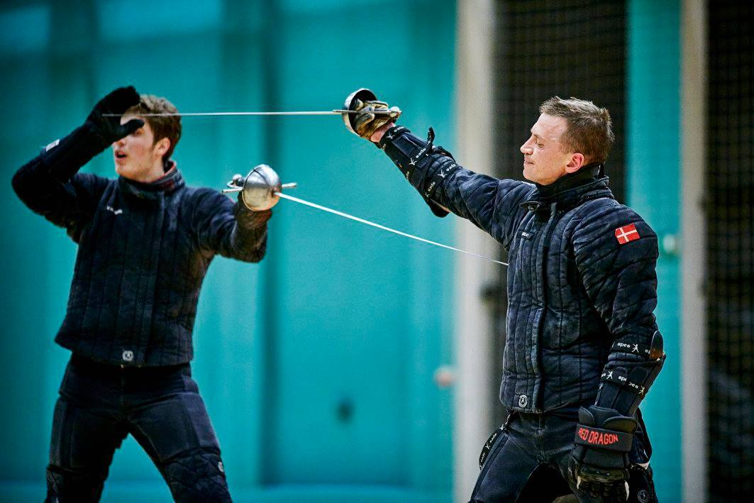
2.1. Klubberne? 2.2. Forbund?
2. Hvad er der sket siden sidst i klubber og forbund?

Slide 3
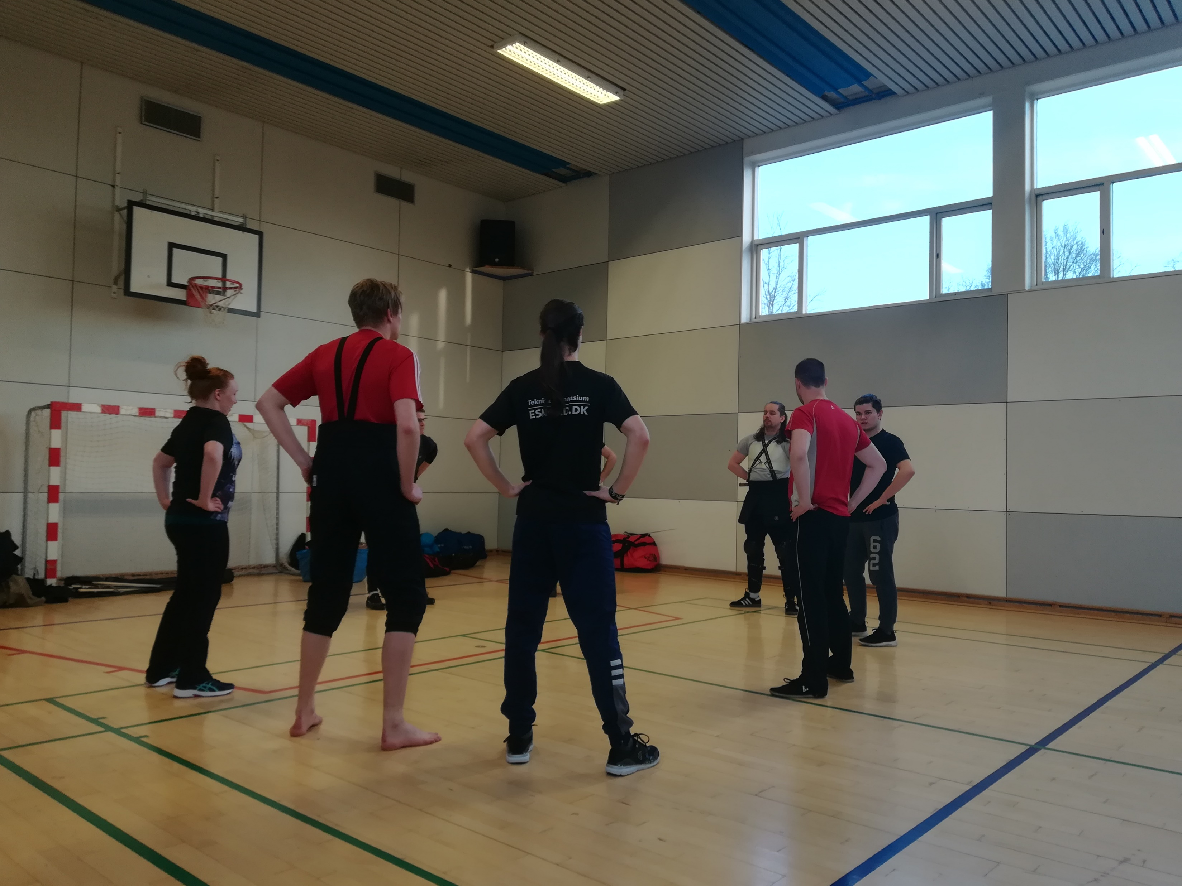
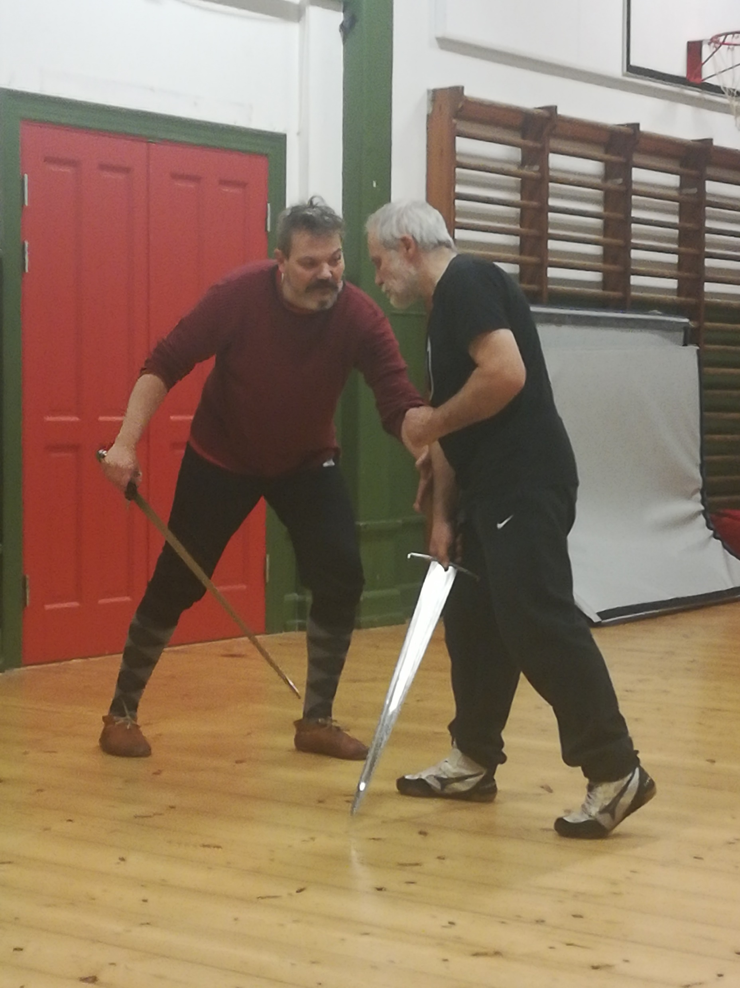
3. Kontakt til andre HEMA-klubber
3) Kontakt til andre HEMA-klubber
Hillerød,
KSBK,
(Laurentius),
Odense
- Martin orienterer.

Slide 4
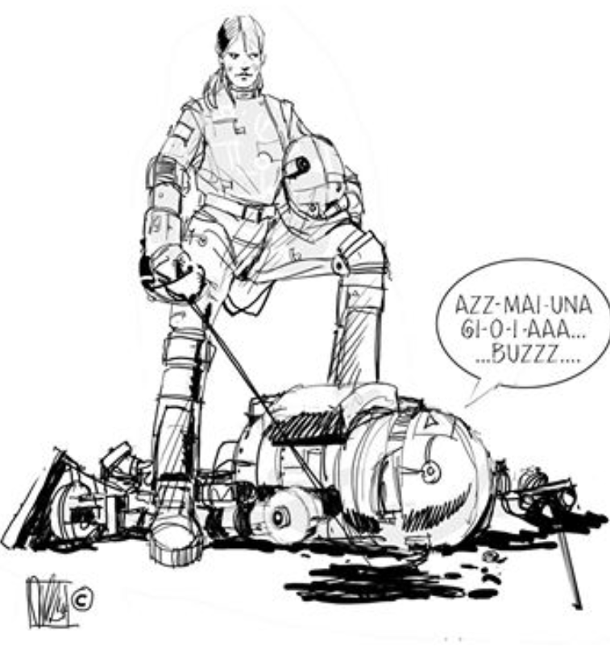
4. Tale om hinanden-øvelse
4) Tale om hinanden-øvelse
Hvad skal vi kalde de 2 discipliner?
Definér de 2 fægtediscipliner positivt (eller neutralt)
– modsat negativt / modsat ud fra den anden.
c) Hvad kan de 2 fægtediscipliner lære af hinanden – sportsligt eller kulturelt?

Slide 5
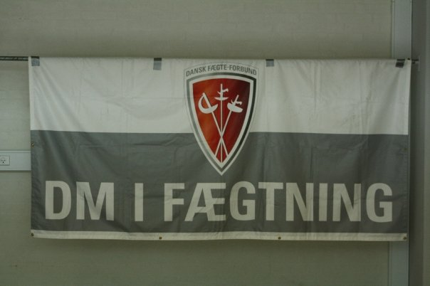
5. – 6.
5) Planlægning af stævne med dommerworkshop til efteråret
6) Kan vi nå et DM i år?

Slide 6
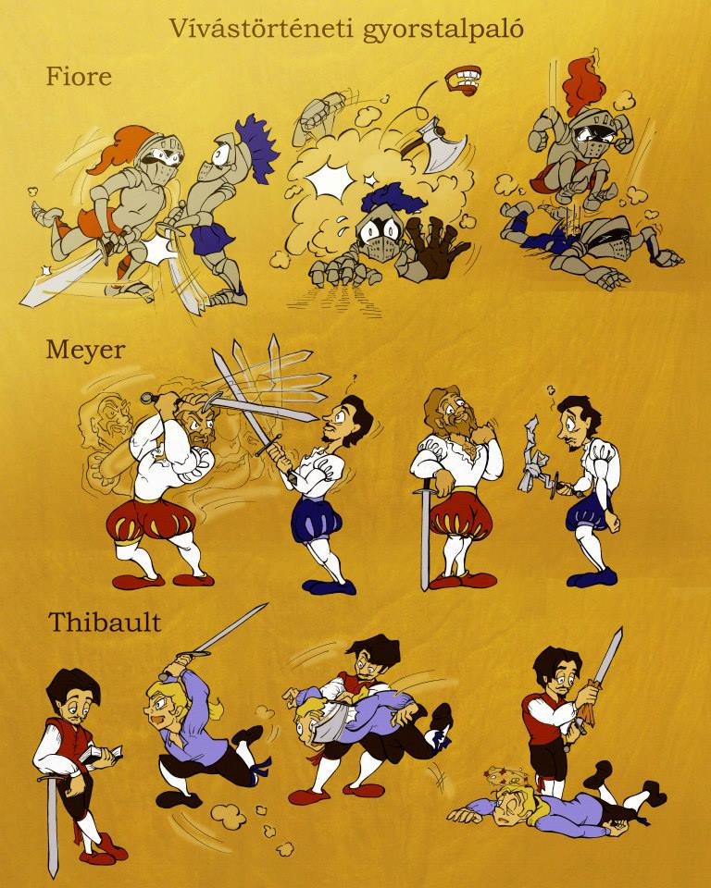
7.-8. Trænerseminar – rekrutterings- og fastholdelsesseminar – efterår 2018
7) Briefing vedr. trænerseminar til efteråret.
HEMA Esbjerg præsenterer et udspil - se ref. februar.
8) Efterårets rekrutterings- og fastholdelsesseminar.
Indhold og dato

Slide 7
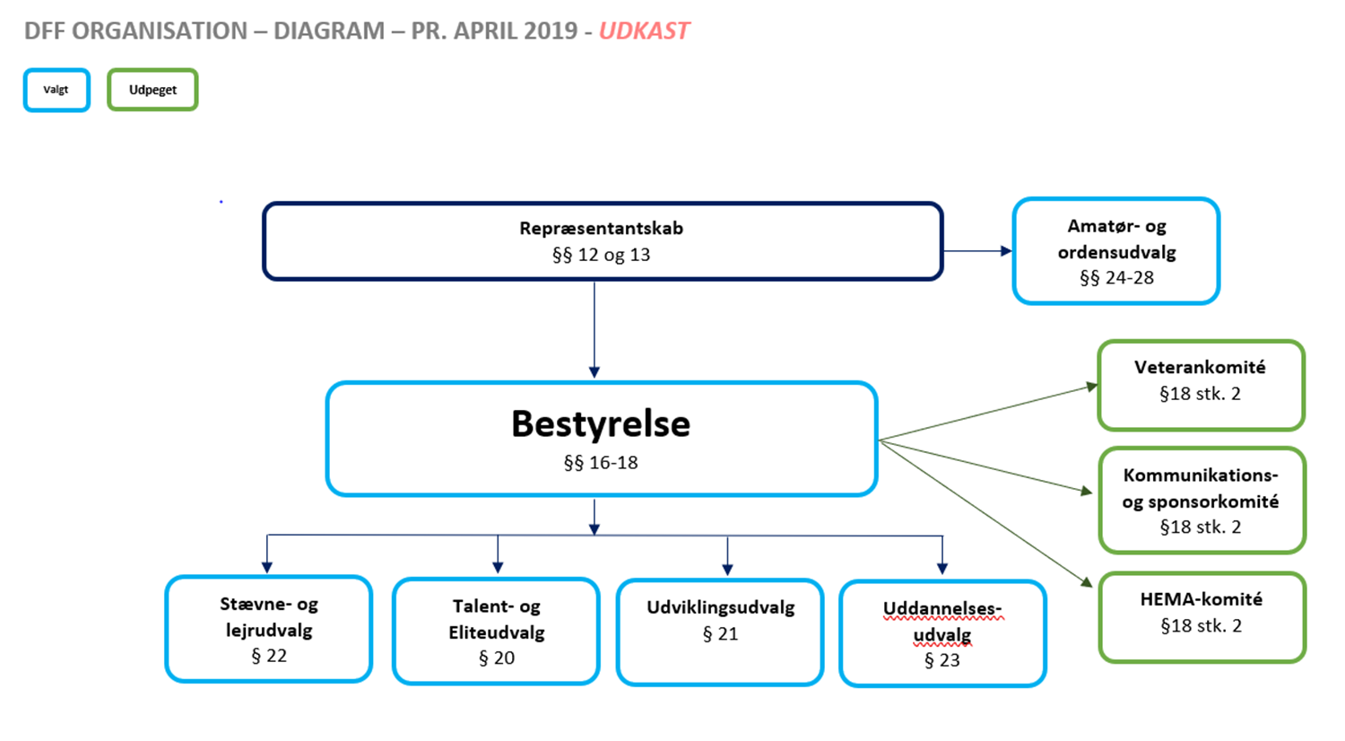
9. DFF Ny organisationsstruktur – april 2019
9) DFF Organisation – arbejdsgruppe / udvalg – DFF’s politikere fortæller, hvad synes I? Ole
Indstilling og udpegelse?
En plads pr. klub?

Slide 8
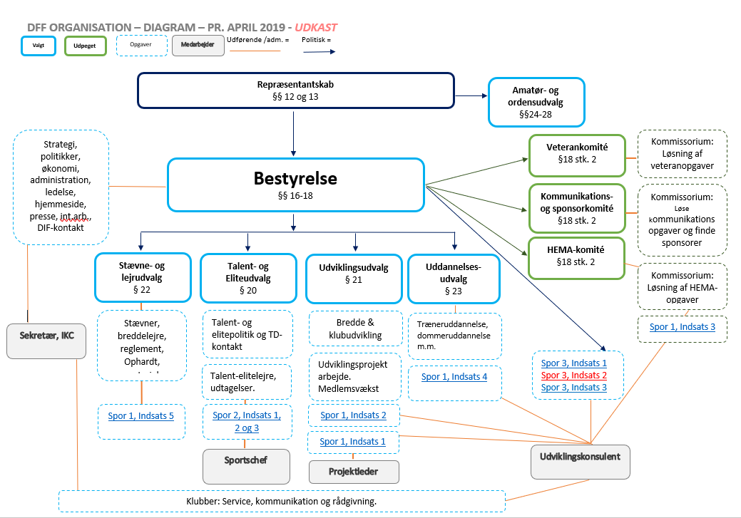
9. DFF Ny organisationsstruktur – april 2019
Kommissorium fornyr vi sammen – næste møde

Slide 9
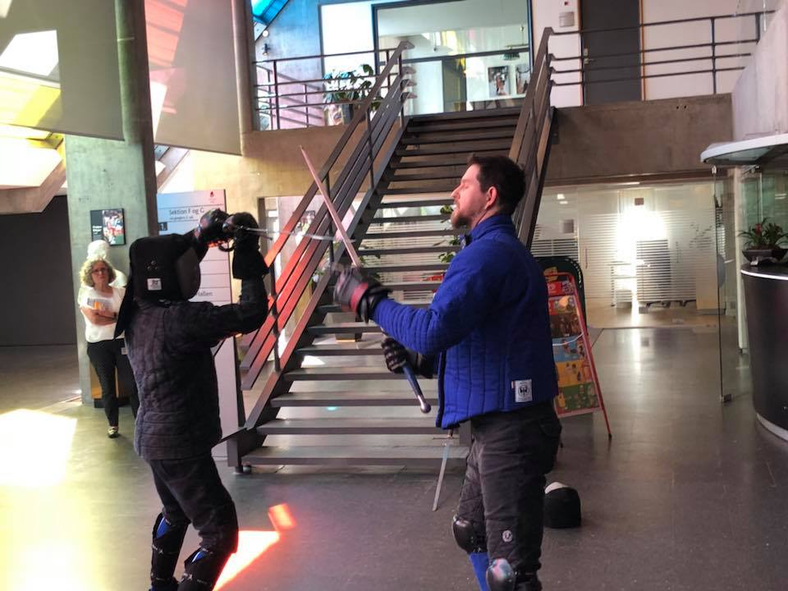
10. Events på tværs
10) Events på tværs af HEMA og DFF-klubber i 2. halvår 2018 - se ref. januar. Fx B&U Efterårslejr i Vordingborg.

Slide 10
Procesmål Procesmål 2018 Procesmål 2019 Procesmål 2020 Procesmål 2021
11) Hvad skal der så ske videre frem?
http://www.hemadff.dk/hema-arbejdsgruppen/opgaver/

Slide 11
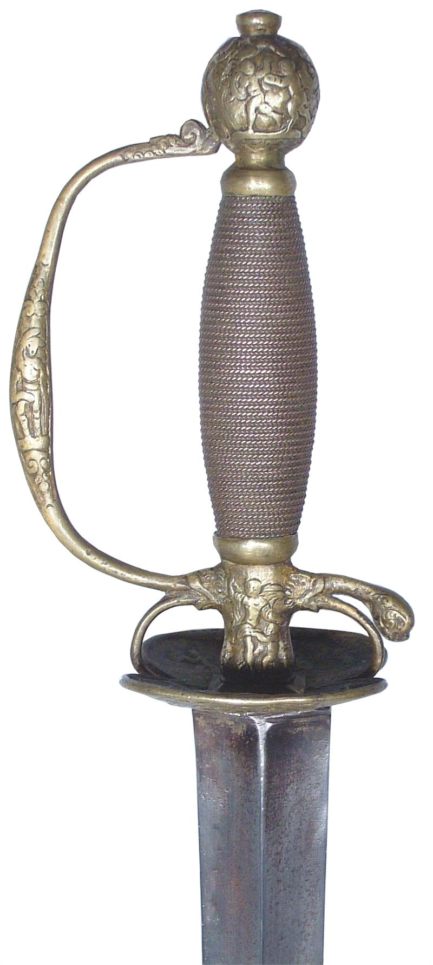
12. + 13.
12) Nogen der vil have klubbesøg af udviklingskonsulenten i efteråret?
13) Dato for næste møde

Slide 12
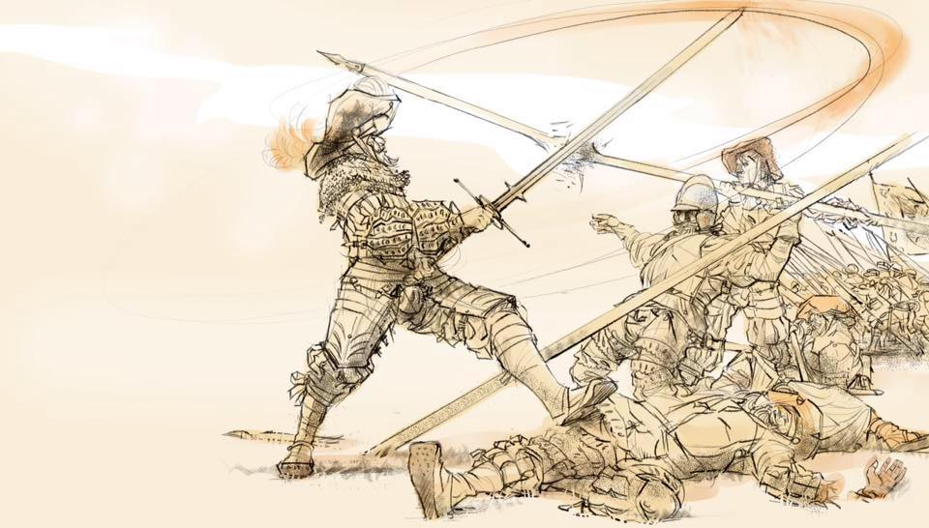
TAK FOR I DAG!
Husk:

